Slide 1
Podání žádosti o dotaci na rok 2023
z dotačního programu „Podpora sociálních služeb dle § 101a zákona o sociálních službách, Plzeňský kraj“ pro rok 2023
Plzeň, 21. 9. 2022

Slide 2
Informace k podání žádosti o dotaci
Důležité dokumenty:
Vyhlášení dotačního programu na rok 2023
Metodika dotačního programu pro rok 2023
Zásady k poskytování vyrovnávací platby pro rok 2023
ke stažení na www.plzensky-kraj.cz (Úřad → Působnosti úřadu → Sociální věci → Financování soc. služeb → Vyhlášení dotačního programu).
V článku na webových stránkách další informace (povinné a nepovinné přílohy vč. formulářů těchto příloh).
Termín pro podání žádosti je 26. 09. - 17. 10. 2022
Objem finančních prostředků není předem znám – pro PK je určeno 4,86 % z celkových finančních prostředků, které pro kraje stanoví MPSV na základě schváleného státního rozpočtu.

Slide 3
Informace k podání žádosti o dotaci
Žádost je podávána prostřednictvím internetové aplikace OK služby dostupné na portálu MPSV.
1 poskytovatel soc. služeb = 1 žádost o dotaci na všechny sociální služby dohromady.
Do žádosti vždy uvádějte kontaktní osobu, e-mail a telefon → důležité při hodnocení žádosti i dalších úkonech administrace žádosti.
Žádost je nutné podepsat uznávaným elektronickým podpisem.
Při aplikačním podání žádosti není dostačující žádost „UZAMKNOUT“, je nutné žádost „PODAT“.

Slide 4
Informace k podání žádosti o dotaci
V průběhu tvorby žádosti v aplikaci OK služby NESMÍ dojít ke změně kapacity soc. služby v registru soc. služeb → žádost nejde podat s údaji o původní kapacitě ve chvíli, kdy v registru je již evidována nová kapacita.
Žádost zpracujte v aplikaci až po provedení změny v registru soc. služeb nebo proveďte změnu v registru soc. služeb až po podání žádosti!
Pro zajištění zasílání aktuálních informací týkajících se dotačního programu se přihlásit k zasílání aktualit:
z webu Sociální služby https://socialnisluzby.plzensky-kraj.cz/
z webu Plzeňského kraje (vybrat složku Financování sociálních služeb) https://www.plzensky-kraj.cz/odber-novinek.

Slide 5
Povinné přílohy žádosti
Doklad o jmenování statutárního zástupce.
Kopie smlouvy o zřízení účtu - !!! POZOR !!! v případě příspěvkových organizací obcí/měst je přílohou kopie smlouvy o zřízení účtu obce/města, které je zřizovatelem.
ČP o neexistenci inkasního příkazu - formulář na webu PK
Žádost o vydání Pověření výkonem služby obecného hospodářského zájmu na rok 2023 – formulář na webu PK
Bez vložení výše uvedených příloh nelze žádost podat.

Slide 6
Další přílohy žádosti
Plná moc (pro osobu, která žádost podává v případě, kdy žádost nepodává přímo statutární zástupce) – při nedoložení BUDE žadatel vyzván k dodání přílohy.
Úplný výpis z evidence skutečných majitelů – přikládají pouze žadatelé, kteří dle zákona č. 37/2021 Sb., o evidenci skutečných majitelů mají skutečného majitele – při nedoložení BUDE takový žadatel vyzván k dodání přílohy. Více informací na
https://esm.justice.cz/ias/issm/napoveda
V případě žadatelů, kteří dle výše uvedeného zákona skutečného majitele nemají, aplikace přílohu neumožní vložit.
Prohlášení zřizovatele u příspěvkových organizací obcí/měst (povinná pouze u poskytovatelů, kteří jsou příspěvkovou organizací obcí/měst – při nedoložení BUDE žadatel vyzván k dodání přílohy) - formulář na webu PK.

Slide 7
Další přílohy žádosti – prioritně podporované služby
Podpora pobytových služeb soc. péče vzniklých či vznikajících v souvislosti s procesem transformace (POZOR – při nedoložení NEBUDE žadatel vyzván k doplnění přílohy, a to ani v případě, kdy bude informace o procesu transformace uvedena v komentářích v žádosti) - formulář na webu PK.
Podpora pobytových služeb pro osoby s poruchami autistického spektra (POZOR - při nedoložení NEBUDE žadatel vyzván k doplnění přílohy, a to ani v případě, kdy bude informace o klientech s poruchami autistického spektra, kteří mají výrazné dlouhodobé agresivní stavy neklidu, uvedena v komentářích v žádosti) - formulář na webu PK.
Podpora DOZP s cílovou skupinou osob, kterým je stanovena úhrada dle § 74 zákona o soc. službách (POZOR - při nedoložení NEBUDE žadatel vyzván k doplnění přílohy, a to ani v případě, kdy bude informace o klientech, kterým je stanovena úhrada dle § 74, uvedena v žádosti) - formulář na webu PK.

Slide 8
Další přílohy žádosti – služby s rozdělenou kapacitou
Rozdělení nákladů, požadavku na dotaci a dalších údajů dle působnosti v krajích (povinná u služeb s působností ve více krajích – při nedoložení BUDE žadatel vyzván k dodání přílohy) - formulář na webu PK.
Rozdělení nákladů, požadavku na dotaci a dalších údajů služby s kapacitou v Základní i Rozvojové síti (povinná u poskytovatelů, kteří žádají o dotaci na kapacitu služby uvedenou v ZÁKLADNÍ SÍTI a současně v ROZVOJOVÉ SÍTI – při nedoložení BUDE žadatel vyzván k dodání přílohy) - formulář na webu PK.
Rozdělení nákladů, požadavku na dotaci a dalších údajů pro více forem poskytování služby s kapacitou v Základní i Rozvojové síti (povinná pouze u poskytovatelů, kteří žádají o dotaci na službu poskytovanou současně v AMB/TER a POBYTOVÉ formě a také na službu poskytovanou současně v AMB/TER a POBYTOVÉ formě s kapacitu služby uvedenou v ZÁKLADNÍ SÍTI a v ROZVOJOVÉ SÍTI – při nedoložení BUDE žadatel vyzván k dodání přílohy) - formulář na webu PK.

Slide 9
Žádost o vydání Pověření výkonem SOHZ na rok 2023
Povinná příloha žádosti o dotaci - vyplněný formulář bude součástí žádosti o dotaci z dotačního programu dle § 101a → nahrát jej spolu s dalšími přílohami o dotaci do aplikace OK služby.
Formulář zveřejněn na www.plzensky-kraj.cz v článku o vyhlášení dotačního programu.
Nejčastější chyby při vyplňování formuláře:
chybný výběr listu formuláře excel (dle druhu služby);
nesoulad údajů s Krajskou sítí SS v PK → údaje mohou zahrnovat kapacitu jak v Základní síti tak i v Rozvojové síti → údaje nesmí být vyšší, mohou být nižší → služba pak ale může být financována jen v rozsahu uvedené nižší kapacity);
chybné zaokrouhlování výše úvazků → opsat přesně číslo z Krajské sítě SS v PK;
u Pečovatelské služby a služby Osobní asistence – úvazky v přímé péči uvádět pouze pracovníky v soc. službách.

Slide 10
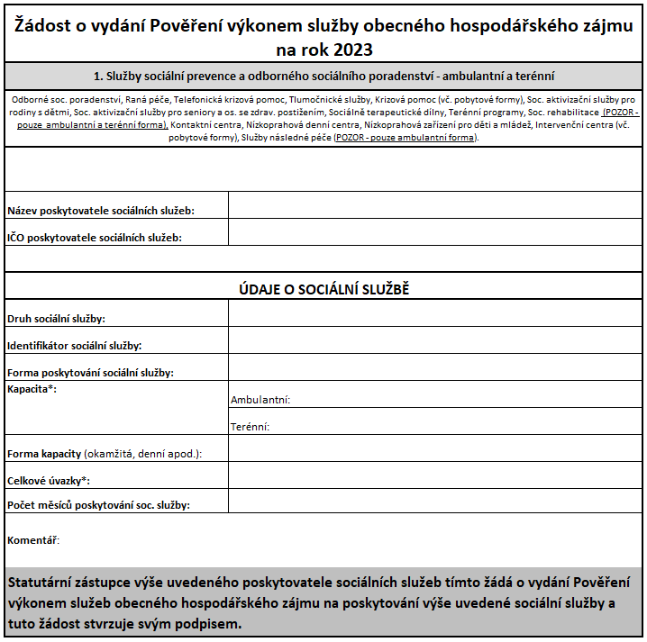
Žádost o vydání Pověření výkonem SOHZ na rok 2023

Slide 11
Rozdělení nákladů, požadavku na dotaci a dalších údajů dle působnosti v krajích
Formulář zveřejněn na www.plzensky-kraj.cz v článku o vyhlášení dotačního programu.
Nejčastější chyby při vyplňování formuláře:
vyčíslení procentního podílu působnosti a požadavku na dotaci v jednotlivých krajích neodpovídá údajům za jednotlivé kraje uvedeným v žádosti v aplikaci OK služby;
celkové náklady, celkové úvazky nebo celkové veřejné zdroje ve formuláři neodpovídají údajům uvedeným v žádosti v aplikaci OK služby;
výše výnosů z veřejných zdrojů v Plzeňském kraji je určující pro posouzení splnění povinnosti 10% spolufinancování nákladů sociální služby z ostatních veřejných zdrojů.

Slide 12
Rozdělení nákladů, požadavku na dotaci a dalších údajů dle působnosti v krajích

Slide 13
Rozdělení nákladů, požadavku na dotaci a dalších údajů – Základní a Rozvojová síť
Formulář zveřejněn na www.plzensky-kraj.cz v článku o vyhlášení dotačního programu.
Nejčastější chyby při vyplňování formuláře:
vyčíslení požadavku na dotaci v součtu za jednotlivé kapitoly rozpočtu neodpovídá údajům za jednotlivé kapitoly rozpočtu v žádosti v aplikaci OK služby;
celkové úvazky/lůžka nebo celkové veřejné zdroje ve formuláři neodpovídají údajům uvedeným v žádosti v aplikaci OK služby;
výše výnosů z ostatních veřejných zdrojů (kromě dotace dle § 101a) nezajišťuje v Základní síti nebo v Rozvojové síti splnění povinnosti 10% spolufinancování nákladů sociální služby z ostatních veřejných zdrojů.

Slide 14
Rozdělení nákladů, požadavku na dotaci a dalších údajů – Základní a Rozvojová síť

Slide 15
Rozdělení nákladů, požadavku na dotaci a dalších údajů – Základní a Rozvojová síť

Slide 16
Kapacita a úvazky pracovníků sociální služby
Dotace určena na financování výdajů základních činností sociálních služeb uvedených v:
ZÁKLADNÍ SÍTI sociálních služeb v PK, pouze na kapacitu uvedenou v základní síti.
Údaje vyplněné v žádosti týkající se kapacity, počtu lůžek u pobytových služeb a výše úvazků u služeb ambulantních a terénních mohou být maximálně ve výši uvedené v ZÁKLADNÍ SÍTI (Krajská síť SS v PK na období od 1. 1. 2023 – byla schválena ZPK 5.9.2022 a zveřejněna na https://socialnisluzby.plzensky-kraj.cz).
ROZVOJOVÉ SÍTI sociálních služeb v PK, pouze na kapacitu uvedenou v rozvojové síti.
Údaje vyplněné v žádosti týkající se kapacity, počtu lůžek u pobytových služeb a výše úvazků u služeb ambulantních a terénních mohou být maximálně ve výši uvedené v ROZVOJOVÉ SÍTI (Krajská síť SS v PK na období od 1. 1. 2023).

Slide 17
Kapacita a úvazky pracovníků sociální služby
ZÁKLADNÍ SÍTI a současně ROZVOJOVÉ SÍTI sociálních služeb v PK, na kapacitu uvedenou v základní síti a rozvojové síti.
Údaje vyplněné v žádosti týkající se kapacity, počtu lůžek u pobytových služeb a výše úvazků u služeb ambulantních a terénních mohou být maximálně ve výši uvedené souhrnně v ZÁKLADNÍ a ROZVOJOVÉ SÍTI v PK (Krajská síť SS v PK na období od 1. 1. 2023).
V žádosti v aplikaci OK služby uvést celkovou kapacitu, celkový počet lůžek a celkovou výši úvazků (souhrnně za kapacitu v základní i rozvojové síti).
A dále MUSÍ:
vyplnit komentář v záložce Kapacita - vyčíslit kapacitu zvlášť v Základní síti a zvlášť v Rozvojové síti.
vyplnit přílohu „Rozdělení nákladů, požadavku na dotaci a dalších údajů služby s kapacitou v Základní i Rozvojové síti“.

Slide 18
Personální zajištění sociální služby
Do Personálního zajištění služby v žádosti uvést pracovníky podílející se na poskytování základních činností soc. služby → neuvádět zdravotnický personál.
Zdravotnické pracovníky uvádět pouze v případě, kdy částí úvazku poskytují základní činnosti sociální služby → uvést pouze tu část úvazku odpovídající poskytování základních činností → tento úvazek uvést do položky dle pracovního zařazení v rámci sociální služby (nikoli do položky Zdravotničtí pracovníci).
Do celkových úvazků jsou zahrnovány úvazky uvedené v Personálním zajištění v žádosti v záložkách:
Pracovní smlouvy
Dohody o provedení práce (přepočet odpracovaných hodin na hodnotu úvazků)
Dohody o pracovní činnosti
Nákup služeb.

Slide 19
Personální zajištění sociální služby
V případě ambulantních/terénních služeb je výše celkových úvazků a úvazků v přímé péči hodnotou, na základě které je vypočítána výše dotace.
Celkové úvazky uvedené v Personálním zajištění služby NESMÍ překročit hodnoty uvedené v Krajské síti SS v PK na období od 1. 1. 2023
!!! POZOR !!! při vyplňování údajů o předpokládaných odpracovaných hodinách pracovníků na DPP
Počet hodin práce na DPP v roce 2023, na který je žádána podpora, se přepočítá na odpovídající hodnotu úvazku → počet hodin práce pracovníka na DPP/ 2080h (fond pracovní doby v roce 2023 v případě 8hodinové pracovní doby vč. placených svátků) .

Slide 20
Soulad údajů v žádosti a Krajské síti SS AMBULANTNÍ / TERÉNNÍ SLUŽBY
musí platit, že:
CELKOVÉ ÚVAZKY v žádosti ≤ CELKOVÉ ÚVAZKY v Krajské síti SS v PK
!!! POZOR !!! V případě, že celkové úvazky v žádosti překročí výši úvazků v Krajské síti SS v PK, BUDE POMĚRNĚ KRÁCEN POŽADAVEK NA DOTACI (žadatel NEBUDE vyzván k opravě žádosti).

Slide 21
Soulad údajů v žádosti a Krajské síti SS AMBULANTNÍ / TERÉNNÍ SLUŽBY
musí platit, že:
ÚVAZKY V PŘÍMÉ PÉČI v žádosti ≥ ÚVAZKY V PŘÍMÉ PÉČI v Krajské síti SS v PK.
V případě, že úvazky v přímé péči v žádosti budou nižší než úvazky v přímé péči v Krajské síti SS v PK, BUDE DOTACE VYPOČTENA NA ZÁKLADĚ HODNOTY ÚVAZKŮ V PŘÍMÉ PÉČI UVEDENÉ V Krajské síti SS v PK.
!!! POZOR !!! V případě PEČOVATELSKÉ SLUŽBY a SLUŽBY OSOBNÍ ASISTENCE jsou do úvazků v přímé péči zahrnovány POUZE ÚVAZKY PRACOVNÍKŮ V SOCIÁLNÍCH SLUŽBÁCH → v tomto případě tedy nebude platit výše uvedená rovnice a úvazky v přímé péči budou v žádosti nižší než v Krajské síti SS v PK!!!

Slide 22
Soulad údajů v žádosti a Krajské síti SS POBYTOVÉ SLUŽBY
Musí platit, že:
POČET LŮŽEK v žádosti ≤ POČET LŮŽEK v Krajské síti SS v PK
!!! POZOR !!! V případě, že počet lůžek v žádosti překročí počet lůžek v Krajské síti SS v PK, BUDE POMĚRNĚ KRÁCEN POŽADAVEK NA DOTACI (žadatel NEBUDE vyzván k opravě žádosti).

Slide 23
Soulad údajů v žádosti a Krajské síti SS
V případě vyšší kapacity, vyššího počtu lůžek u pobytových služeb a vyšších úvazků u služeb ambulantních a terénních uvedených v žádosti o dotaci oproti Krajské síti SS v PK NEBUDE POŽADAVEK KRÁCEN, pokud bude v žádosti (kapacita a lůžka = komentář Kapacita, úvazky = komentář Personální zajištění služby) okomentováno, že požadovaná dotace odpovídá nižší kapacitě, nižšímu počtu lůžek, nižší výši úvazků, než které jsou v žádosti uvedeny → tj., že požadovaná dotace odpovídá kapacitě, počtu lůžek, výši úvazků uvedených v Krajské síti SS v PK!
!!! POZOR !!! Komentář je nutné uvést také v případech, kdy v době podání žádosti neodpovídají údaje v registru sociálních služeb údajům, na základě kterých je žádáno o dotaci (např. vyšší počet lůžek v registru než plánovaný počet lůžek v žádosti a Pověření SOHZ) → do aplikace OK služby se automaticky přetahují některé údaje z registru, v případě, že převzaté údaje z registru neodpovídají potřebám žádosti, je nutné tyto údaje OKOMENTOVAT a uvést správnou hodnotu.

Slide 24
Rozpočet služby
Dotaci lze čerpat pouze na výdaje časově a věcně související s kalendářním rokem, na který je dotace poskytnuta.
V rozpočtu MUSÍ být povinně okomentovány položky:
2.1 dlouhodobý majetek
2.5 jiné spotřebované nákupy
2.6.10 jiné
2.8 ostatní
!!! POZOR !!! Vzhledem k neuznatelnosti výdajů na Dlouhodobý majetek je nutné uvést k položce 2.1 také komentář, že „Dotace nebude použita na pořízení nebo technické zhodnocení Dlouhodobého hmotného a nehmotného majetku podle právních předpisů upravujících účetnictví“.
Neuvádět náklady související s poskytováním zdravotní péče.
Dotaci je možné (pro zjednodušení administrace) požadovat např. pouze na úhradu osobních nákladů (skladba ROZPOČTU POŽADAVKU NA DOTACI nemusí zahrnovat všechny aktivity poskytované sociální služby).

Slide 25
Rozpočet služby – služba uvedená v základní i rozvojové síti
U služeb žádajících na kapacitu v základní i rozvojové síti → je NUTNÉ vyplnit přílohu rozdělující rozpočet pro část služby v základní síti a část služby v rozvojové síti (viz slide č. 8).
U služeb žádajících na kapacitu v základní i rozvojové síti, které jsou současně poskytovány v AMB/TER a POBYTOVÉ formě → je NUTNÉ vyplnit přílohu rozdělující rozpočet pro část služby v základní síti a v rozvojové síti a dále pro část služby poskytované v AMB/TER formě a v POBYTOVÉ formě (viz slide č. 8).
!!! POZOR !!! V případě schválení dotace pouze na část služby v základní síti (rozvojová síť je financována pouze v případě, kdy je plně financována síť základní) → bude dotace čerpána dle rozpočtu části služby v základní síti !!!
V případě schválení dotace na obě části služby (v základní i rozvojové síti) → bude dotace čerpána dle souhrnného rozpočtu za obě části služby dohromady.

Slide 26
Zdroje financování služby
Požadavek na dotaci dle § 101a se uvádí do kolonky „dotace krajů ze zdrojů MPSV/dotace MPSV“.
Nutné zajistit 10% spolufinancování NÁKLADŮ sociální služby z ostatních veřejných zdrojů mimo dotační řízení dle § 101a (nezapočítávají se úhrady od uživatelů).
Tzn., že v případě příspěvkových organizací musí být uvedeny ve zdrojích financování také další příspěvky zřizovatele na provoz poskytované mimo dotační řízení dle § 101a.
V případě, že v žádosti nebude uvedeno 10% spolufinancování, BUDE ODPOVÍDAJÍCÍM ZPŮSOBEM KRÁCEN POŽADAVEK NA DOTACI (POZOR - žadatel NEBUDE vyzýván k opravě žádosti)!
Neuvádět výnosy související s poskytováním zdravotní péče.
Pečovatelská služba financovaná z rozpočtu obce → prostředky z rozpočtu obce uvést do položky „Jiné“ → vytvořit podpoložku „Vlastní zdroje obce“.

Slide 27
Zdroje financování služby - služba uvedená v základní i rozvojové síti
U služeb žádajících na kapacitu v základní i rozvojové síti → je NUTNÉ vyplnit přílohu rozdělující zdroje financování pro část služby v základní síti a část služby v rozvojové síti (viz slide č. 8).
U služeb žádajících na kapacitu v základní i rozvojové síti, které jsou současně poskytovány v AMB/TER a POBYTOVÉ formě → je NUTNÉ vyplnit přílohu rozdělující zdroje financování pro část služby v základní síti a v rozvojové síti a dále pro část služby poskytované v AMB/TER formě a v POBYTOVÉ formě (viz slide č. 8).
!!! POZOR !!! Dle této přílohy bude posuzováno splnění povinnosti 10% spolufinancování a může dojít ke KRÁCENÍ POŽADAVKU NA DOTACI ODPOVÍDAJÍCÍM ZPŮSOBEM (žadatel NEBUDE vyzýván k opravě žádosti).

Slide 28
Sociální služby zčásti financované v rámci jiných projektů
Sociální služby zčásti financované v rámci jiných projektů, na které je vydáno speciální Pověření výkonem SOHZ, musí toto zohlednit při vyplňování žádosti o dotaci.
Do aplikace OK služby se automaticky přetahují údaje z registru → převzaté údaje z registru v některých případech neodpovídají potřebám žádosti, je nutné údaje OKOMENTOVAT a uvést správnou hodnotu.
Kapacita služby – uvést komentář, že požadovaná dotace odpovídá v určitém období nižší kapacitě / nižšímu počtu lůžek, než které jsou v žádosti uvedeny a vyčíslit správnou hodnotu kapacity (bez části služby financované z jiného projektu) a uvést období, kterého se to týká.

Slide 29
Sociální služby zčásti financované v rámci jiných projektů
Personální zajištění služby – uvést do komentáře, že požadavek na dotaci odpovídá v určitém období pouze nákladům na pracovníky podílející se na poskytování části služby, která NENÍ financována z jiného projektu.
Rozpočet a Zdroje financování - neuvádět náklady a výnosy související s částí služby financované z jiného projektu.
Žádost o vydání Pověření výkonem SOHZ (povinná příloha žádosti o dotaci) → před podáním žádosti o dotaci kontaktovat Mgr. Hanu Jílkovou

Slide 30
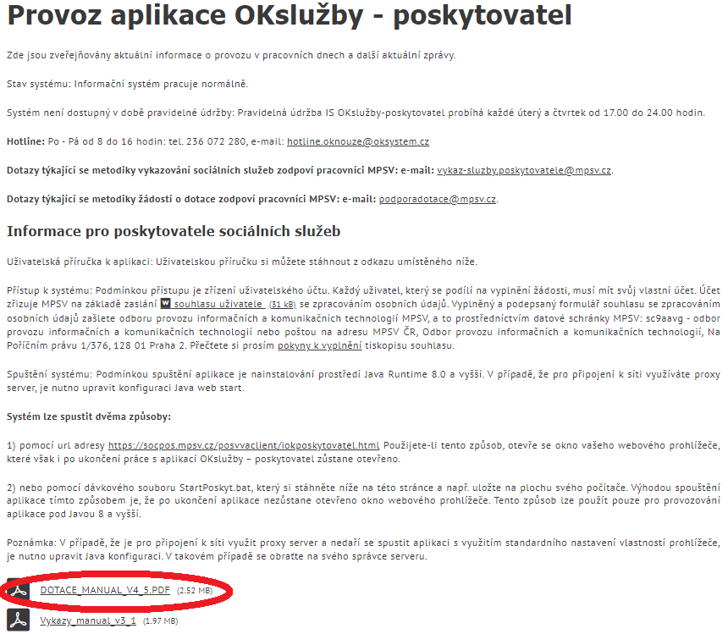
Uživatelská příručka „Žádosti o dotace“ https://www.mpsv.cz/provoz-aplikace

Slide 31
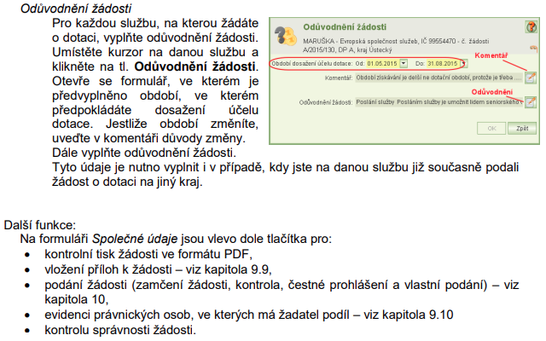
Uživatelská příručka „Žádosti o dotace“
Příručka je návodem, jak žádost v aplikaci OK služby vyplnit
(viz ukázky)

Slide 32
Uživatelská příručka „Žádosti o dotace“

Slide 33
Změny v dotačním řízení pro rok 2023 oproti roku 2022
Podepisování Smlouvy o poskytnutí účelové dotace a Pověření výkonem SOHZ bude pro rok 2023 výhradně elektronicky (uznávaným elektronickým podpisem).
Platnost výše uvedených dokumentů je dána oboustranným elektronickým podpisem, který lze ověřit v daném dokumentu v tzv. Panelu podpisu.
vizualizace elektronického podpisu není nutná a i bez vizualizace jsou dokumenty platné (viz zákon č. 297/2016 o službách vytvářejících důvěru pro elektronické transakce).
Plzeňský kraj bude dokumenty podepisovat bez vizualizace elektronického podpisu.

Slide 34
Elektronický podpis dokumentu
Ověření platnosti dokumentů prostřednictvím Panelu podpisu → nutné otevírat dokument ve správném programu (Adobe Acrobat Reader).
Elektronický podpis dokumentu ztrácí vytištěním platnost.
Platnost elektronického podpisu na dokumentu je zajištěna pouze v elektronické verzi nebo konverzí elektronického dokumentu.
Konverze dokumentu → převedení elektronického dokumentu do dokumentu v listinné podobě nebo naopak vč. vyhotovení doložky o provedení konverze – CzechPoint.
Kvalifikované elektronické časové razítko → povinná součást elektronického podpisu v případě, kdy podepisujícím je stát, územní samosprávný celek nebo právnická osoba jimi zřízená nebo založená.

Slide 35
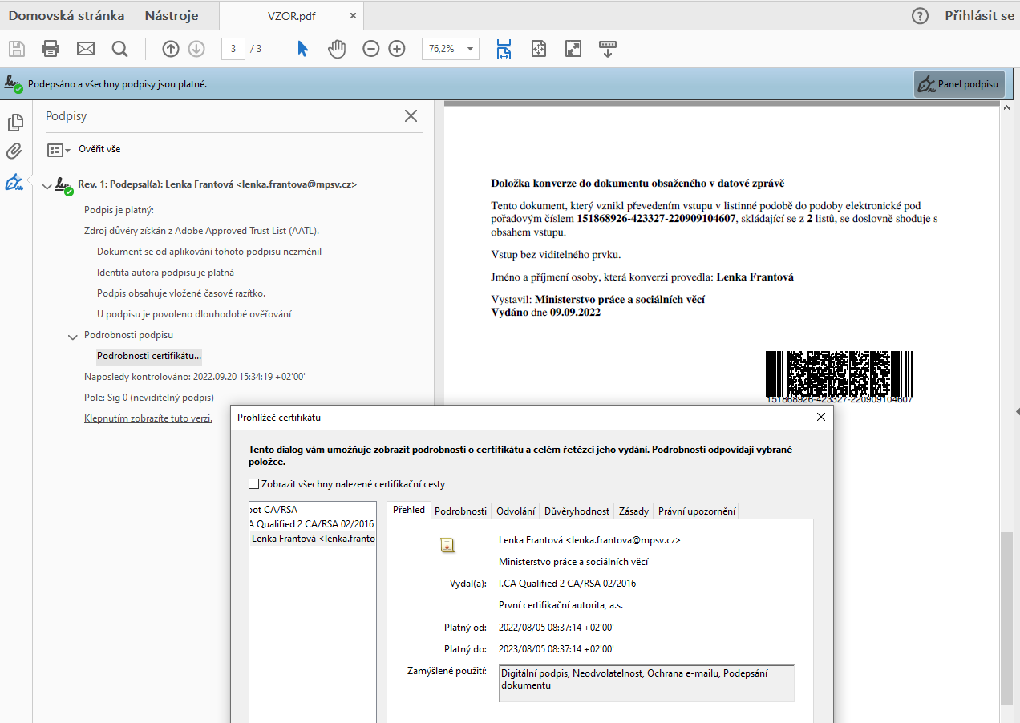
Elektronický podpis dokumentu

Slide 36
Změny v dotačním řízení pro rok 2023 oproti roku 2022
Od 1. 1. 2023 nově povinnost pro všechny právnické osoby, které dosud tuto povinnost neměly, zřídit datovou schránku.
Usnadnění administrace dotačního programu.
V rámci administrace dotace za rok 2023 nebude od příjemců dotace vyžadována povinnost předložit Výrok/Vyjádření auditora ke způsobu účtování a použití poskytnuté dotace.
!!! POZOR !!! v rámci administrace dotace za rok 2022 tato povinnost stále platí → do 31. 8. 2023 jsou povinni příjemci dotace, kterým je povinnost uložena, Výrok/Vyjádření auditora ke způsobu účtování a použití poskytnuté dotace předložit.
Metodika dotačního programu zveřejněná pro rok 2023 bude nově platná nejen pro rok 2023, ale i pro následující dotační roky → změny Metodiky budou realizovány prostřednictvím Dodatků.

Slide 37
Změny v dotačním řízení pro rok 2023 oproti roku 2022
Poskytovatel nesmí bez předchozího písemného schválení KÚPK z poskytnuté dotace poskytnout finanční prostředky právnické osobě, ve které má poskytovatel sociální služby, statutární orgán poskytovatele nebo zaměstnanec poskytovatele majetkovou či personální účast.
Poskytovatel dále nesmí bez předchozího písemného schválení KÚPK z poskytnuté dotace poskytnout finanční prostředky fyzické osobě, která je statutárním orgánem poskytovatele, zaměstnancem poskytovatele či osobou s podílem v poskytovateli, na základě jiného důvodu, než kterým je funkce statutárního orgánu poskytovatele, základní pracovněprávní vztah s poskytovatelem či podíl v poskytovateli sociální služby – právnické osobě. Zejména nesmí z poskytnuté dotace poskytnout finanční prostředky této fyzické osobě na základě tzv. obchodní smlouvy (výkon činnosti) nebo smlouvy nájemní.
Formulář žádosti bude zveřejněn na webových stránkách PK (více informací viz Metodika dotačního programu na rok 2023).

Slide 38
Změny v dotačním řízení pro rok 2023 oproti roku 2022
Poskytovatel je povinen neúčtovat v nákladech sociální služby o finančních prostředcích poskytnutých bez předchozího písemného schválení KÚPK právnické osobě, ve které má poskytovatel sociální služby, statutární orgán poskytovatele nebo zaměstnanec poskytovatele majetkovou či personální účast.
Poskytovatel je povinen neúčtovat v nákladech sociální služby o finančních prostředcích poskytnutých bez předchozího písemného schválení KÚPK fyzické osobě, která je statutárním orgánem poskytovatele, zaměstnancem poskytovatele či osobou s podílem v poskytovateli, na základě jiného důvodu, než kterým je funkce statutárního orgánu poskytovatele, základní pracovněprávní vztah s poskytovatelem či podíl v poskytovateli sociální služby – právnické osobě. Zejména neúčtovat v nákladech sociální služby o finančních prostředcích poskytnutých této fyzické osobě na základě tzv. obchodní smlouvy (výkon činnosti) nebo smlouvy nájemní.
Formulář žádosti bude zveřejněn na webových stránkách PK (více informací viz Pověření výkonem SOHZ na rok 2023).

Slide 39
Žádost o změnu údajů v Pověření výkonem SOHZ a Žádost o navýšení vyrovnávací platby na rok 2023
Formuláře nejsou přílohou žádosti o dotaci, budou zveřejněny v 1. čtvrtletí roku 2023 na webových stránkách PK.
Při vyplňování postupovat dle vložených komentářů k buňkám.
Žádost o změnu údajů v Pověření výkonem SOHZ → určena ke změně údajů o rozsahu poskytování sociální služby uvedených v Pověření (kapacita, personální zajištění, forma poskytování).
Žádost o navýšení vyrovnávací platby (VP) na rok 2023 → určena k navýšení stanovené VP při zachování kapacity sociální služby (v případě nepředpokládaných nákladů, které nejsou zohledněny ve výpočtu vyrovnávací platby → např. nepředpokládané havarijní neinvestiční opravy, plošné navyšování osobních nákladů v oblasti sociálních služeb na základě nařízení vlády apod.). Podání žádosti je možné nejdříve ve 2. čtvrtletí 2023!

Slide 40
Formulář hlášení změn rozpočtu dotace pro rok 2023
Formulář není přílohou žádosti o dotaci, slouží k:
hlášení změn údajů, jejichž konkrétní výčet bude uveden ve Smlouvě o poskytnutí účelové dotace
žádosti o schválení plánovaných změn rozpočtu čerpání dotace
Formulář zveřejněn na webových stránkách PK v článku o vyhlášení dotačního programu:
www.plzensky-kraj.cz/financovani-socialnich-sluzeb (Úřad → Působnosti úřadu → Sociální věci → Financování soc. služeb → Vyhlášení dotačního programu).

Slide 41
Formulář hlášení změn rozpočtu dotace pro rok 2023

Slide 42
Tabule povinné publicity
Povinnost publicity bude stanovena Smlouvou o poskytnutí účelové dotace.
Povinnost v případě, kdy je poskytnuta dotace ve výši 1.000.000 Kč a více.
Hranice 1.000.000 Kč je sledována souhrnně za všechny dotované sociální služby poskytované jedním příjemcem dotace.
Pokud je např. na první službu poskytovatele přidělena dotace ve výši 900.000 Kč a na druhou službu také ve výši 900.000 Kč, je tabule povinné publicity nutná u obou služeb, protože příjemce dotace obdržel dotaci v celkové výši 1.800.000 Kč.
Vzor tabule a manuál k dispozici ke stažení na:
http://dotace.plzensky-kraj.cz/verejnost/navody

Slide 43
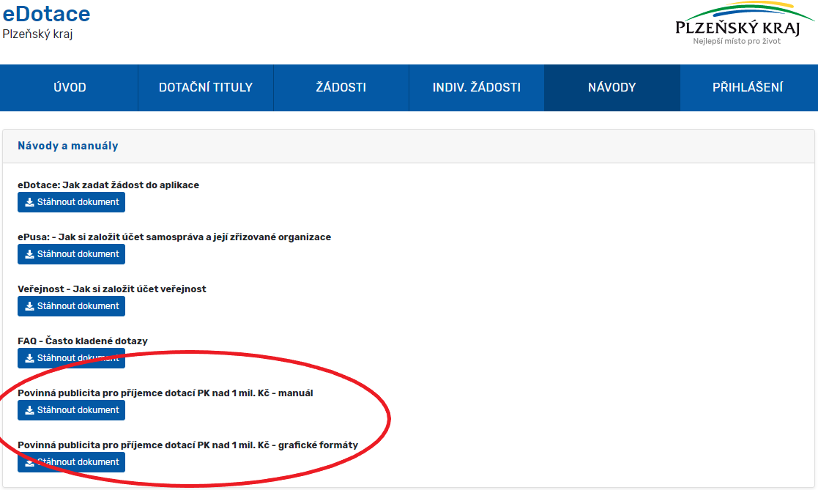
Tabule povinné publicity

Slide 44
Tabule povinné publicity - VZOR

Slide 45
Tabule povinné publicity
Název projektu = Druh sociální služby
V případě, že je v budově poskytováno více dotovaných soc. služeb, uvést do názvu projektu všechny dotované poskytované služby → nemusí být vytvořena tabule pro každou z poskytovaných dotovaných soc. služeb zvlášť.
Dotační program = Podpora sociálních služeb dle § 101a zákona o sociálních službách, Plzeňský kraj.
Dotační titul = Podpora sociálních služeb dle § 101a zákona o sociálních službách, Plzeňský kraj.
Vzhledem k duplicitě údajů o názvu dotačního programu lze v případě nedostatku místa uvádět na tabuli pouze Dotační program a Dotační titul neuvádět (odstranit i odrážku „Dotační titul“).

Slide 46
DOTAZY A ODPOVĚDI
Je možné žádat v roce 2023 o dotaci na energie? Dosud jsme v žádosti o dotaci vždy uváděli, že žádáme o finanční prostředky pouze na úhradu platů zaměstnanců.
Ano, výdaje na energie jsou uznatelným nákladem v rámci dotačního programu dle § 101a zákona o sociálních službách a je možné žádat o dotaci na úhradu těchto výdajů.
Uvažujeme o samostatném provozování kiosku pro prodej zboží zaměstnancům a klientům. V současnosti provozuje kiosek nájemce, který platí za nájem prostor. Pokud bychom provozovali kiosek sami, je problémem generování zisku z prodeje zboží našim klientům a zaměstnancům?
Provozování kiosku je vedlejší hospodářskou činností, kterou Vaše organizace může ve vlastních prostorech kromě poskytování sociálních služeb realizovat. Je ale nutné veškeré náklady i výnosy plynoucí z této vedlejší hospodářské činnosti účtovat odděleně od nákladů a výnosů sociální služby. Zisk z této činnosti je ziskem organizace a je na rozhodnutí organizace, jak s tímto ziskem naloží.

Slide 47
DOTAZY A ODPOVĚDI
Je uznatelným výdajem z dotace dle § 101a zákona o sociálních službách náhrada mzdy za dovolenou převedenou z předchozího kalendářního roku?
Náhrada mzdy za dovolenou převedenou z předchozího kalendářního roku je výdajem, který je organizace v daném roce povinna dle platných právních předpisů uhradit. Z tohoto důvodu je možné tyto výdaje hradit z dotace dle § 101a, a to i přesto, že se jedná o náhradu mzdy za dovolenou z předchozího roku.
Lze z dotace hradit výdaje na Supervizi? Je možné tyto výdaje hradit v rámci položky rozpočtu dotace 2.6.5 Školení a kurzy?
Ano, výdaje na supervizi jsou uznatelným výdajem v rámci dotačního titulu dle § 101a a je možné je nárokovat k proplacení v položce rozpočtu dotace 2.6.5 Školení a kurzy nebo také v rámci položky 2.6.10 Jiné.

Slide 48
DOTAZY A ODPOVĚDI
Byli jsme kontaktováni společností DelpSys ohledně zjišťování územní působnosti naší pečovatelské služby. Informace měly sloužit k analýze, kterou tato společnost zpracovává pro Plzeňský kraj. Rádi bychom znali důvod zpracování této analýzy.
Analýza územní působnosti pečovatelských služeb v Plzeňském kraji byla zpracována jako podklad pro aktualizaci Střednědobého plánu rozvoje sociálních služeb v Plzeňském kraji (podrobnější informace viz kontakty níže).
Rádi bychom znali důvod neakceptování žádosti o přeřazení kapacit sociální služby z rozvojové sítě do základní sítě.
Podrobnější informace k problematice plánování sociálních služeb v Plzeňském kraji:
Ing. Dagmar Steinbachová, dagmar.steinbachova@plzensky-kraj.cz, tel. 377 195 169, 724 207 302
Ing. Erika Kunešová, erika.kunesova@plzensky-kraj.cz, tel. 724 036 384
Mgr. Michaela Šůchová, michaela.suchova@plzensky-kraj.cz, 377 195 186

Slide 49
DOTAZY A ODPOVĚDI
Chystá se v příštím roce 2023 dotační program Plzeňského kraje na pořízení automobilu pro poskytování pečovatelské služby?
V návrhu rozpočtu Plzeňského kraje pro rok 2023 jsou v oblasti sociálních služeb navrženy investiční finanční prostředky. Přesné zaměření dotačních programů pro rok 2023 však zatím není stanoveno.
Podrobnější informace k dotacím na poskytování sociálních služeb z rozpočtu Plzeňského kraje (mimo dotační program dle § 101a zákona o sociálních službách):
Ing. Dagmar Steinbachová, dagmar.steinbachova@plzensky-kraj.cz, tel. 377 195 169, 724 207 302
Notes:
Jaká bude koncepce financování sociálních služeb, priority?

Slide 50
POZOR Následující část prezentace je určena pouze pro sociální služby, které budou financovány z Individuálního projektu Plzeňského kraje

Slide 51
Sociální služby financované z IP
Podepisování Smlouvy o poskytnutí účelové dotace a Pověření výkonem SOHZ bude pro rok 2023 - 2025 výhradně elektronicky.
Platnost výše uvedených dokumentů je dána oboustranným elektronickým podpisem → Plzeňský kraj bude dokumenty podepisovat bez vizualizace elektronického podpisu.
Na sociální služby bude vydáno pouze 1 Pověření výkonem SOHZ s tím, že pro služby financované z IP bude platné 3 roky (2023 - 2025) a pro ostatní služby pouze 1 rok. Žádost o vydání Pověření výkonem SOHZ i na služby financované z IP bude povinnou přílohou žádosti o dotaci dle § 101a !
Žádost o vydání Pověření na sociální služby financované z IP bude mít odlišný formulář → přidán ukazatel o úvazcích pracovníků v přímé péči.
Formulář bude poskytovatelům sociálních služeb, kteří potvrdili účast na IP, zaslán individuálně.

Slide 52
Sociální služby financované z IP
Dotace dle § 101a je určena na financování výdajů CELÉ SOCIÁLNÍ SLUŽBY bez ohledu na to, zda je či není cílová skupina podporována z IP.
Všechny údaje v žádosti týkající se služby (cílová skupina, kapacita, počet lůžek, personální zajištění služby, rozpočet, zdroje financování atd.) budou vyplněny SOUHRNNĚ ZA CELOU SLUŽBU.
Stále platí, že údaje v žádosti (celková kapacita, celkový počet lůžek, celkové úvazky) mohou být maximálně ve výši uvedené v Krajské síti SS v PK na období od 1. 1. 2023, v opačném případě dojde ke KRÁCENÍ POŽADAVKU NA DOTACI !!!
!!! POZOR !!! Dotaci dle § 101a je i nadále třeba účtovat odděleně od všech ostatních dotací. Stejně tak dotace z IP musí být účtována odděleně od všech ostatních dotací!!!

Slide 53
Sociální služby financované z IP (Zdroje financování služby)
Dotaci z IP uvádět do položky „Jiné“ → vytvořit podpoložku „Dotace IP“.
Dotace z IP bude zahrnuta do ostatních veřejných zdrojů při posuzování splnění povinnosti 10% spolufinancování nákladů sociální služby z ostatních veřejných zdrojů mimo dotační řízení dle § 101a.
O předpokládané výši dotace budou poskytovatelé sociálních služeb, kteří podali žádost o dotaci v rámci IP, informováni po 11. 10. 2022.
Musí platit: Celkové náklady sociální služby − (mínus) předpokládaná výše finančních prostředků z IP – (mínus) ostatní zdroje financování = požadovaná dotace dle § 101a
Požadavek na dotaci dle § 101a nesmí v součtu s předpokládanou dotací z IP a ostatními veřejnými zdroji financování překročit vyrovnávací platbu stanovenou pro rok 2023 !!!

Slide 54
Zpracovala:
Mgr. Magdaléna Uzlíková
Oddělení správní a realizace projektů
Odbor sociálních věcí
Krajský úřad Plzeňského kraje
tel.: 377 195 401
e-mail: magdalena.uzlikova@plzensky-kraj.cz
Kontakty:
Mgr. Hana Jílková
vedoucí Oddělení správního a realizace projektů
Odbor sociálních věcí
Krajský úřad Plzeňského kraje
tel.: 377 195 192
e-mail: hana.jilkova@plzensky-kraj.cz
Ing. Kateřina Burešová
Oddělení správní a realizace projektů
Odbor sociálních věcí
Krajský úřad Plzeňského kraje
tel.: 377 195 454
e-mail: katerina.buresova@plzensky-kraj.cz

